Slide 1
স্বাগতম

Slide 2
পরিচিতি
তানজির মাহমুদ
সহকারি শিক্ষক (ইসলাম শিক্ষা)
দারুল ইসলাম বালিকা উচ্চ বিদ্যালয়
বদলকোট,চাটখিল,নোয়াখালি।
ই-মেইল tanzirm37@gmail.com
মোবাইলঃ০১৮৩১১৯৯৭২৫

Slide 3
পাঠ পরিচিতি
ইসলাম ও নৈতিক শিক্ষা
চতুর্থ অধ্যায়
পাঠঃ ০3
শালীনতাবোধ

Slide 4
শিখন ফল
০১। শালীনতাবোধ কি?তা জানতে পারবে।
০২।শালীনতাবোধের গুরুত্ব জানতে পারবে
০৩।শালীনতাবোধ মানুষকে কি শিক্ষা দেয় তা জানতে পারবে।
০৪।অশালীন আচারনের খারাপ দিক গুলো জানতে পারবে।

Slide 5
শালীনতাবোধের পরিচয়ঃ
শালীনতার আরবি প্রতিশব্দ “তাহযিব”, যার অর্থ ভদ্রতা,নম্রতা,ও লজ্জাশীলতা।
আচার-আচরণে কথাবার্তায়,বেশভূষায় ও চালচলনে মার্জিত পন্থা অবলম্বন করাকে শালীনতা বলে।
শালীনতাবোধের গুরুত্বঃ
শালীনতা মানুষের একটি মহৎগুণ এটির গুরুত্ব অপরিসীম। শালীনতাবোধ মানুষকে অন্যায় ও অশ্লীল কাজ থেকে বিরত রাখে।শালীনতাবোধ আল্লাহ্‌র অনুগত বান্দা হতে সাহায্য করে ।

Slide 6
আচার-ব্যবহারে শালীন ব্যক্তিকে সবাই পছন্দ করে।শালীন পোশাক-পরিচ্ছদ সৌন্দর্যের প্রতীক।শালীন ও ভদ্র আচরণের মাধ্যমে বন্ধুত্ব ও হৃদ্যতা সৃষ্টি হয়।সমাজকে সুন্দর ও সুশৃঙ্খল রাখতে শালীনতার প্রয়োজন সর্বাধিক।শালীনতাপূর্ণ আচার-ব্যবহার সম্প্রীতি ও সৌহার্দের চাবিকাঠি।অশোভন বা অশালীন পোশাক-পরিচ্ছদ ও আচরণ অনেক সময় সমাজে বিপর্যয় ডেকে আনে,সমসজে অশান্তি সৃষ্টি করে। নৈতিক চরিত্রের অবক্ষয় ঘটায়।শালীনতাপূর্ণ আচরণের মাধ্যমে বন্ধুত্ব গড়ে উঠে। পক্ষান্তরে অভদ্র বা অশালীন আচরণ বন্ধুকেও দূরে ঠেলে দেয়।মানুষ অশালীন ব্যক্তিকে পছন্দ করেনা।

Slide 7
তার সাহচর্য পরিত্যাগ করে। মহানবি (দঃ) বলেন, ‘মানুষের মধ্যে ঐ ব্যক্তি সবচেয়ে নিকৃষ্ট, যার অশ্লীলতা থেকে রক্ষা পাওয়ার জন্য লোকেরা তাকে পরিত্যাগ করে।’(বুখারি)
অশালীন ব্যক্তিকে আল্লাহ্‌ তায়ালা কখনোই পছন্দ করেন না ।
বরং অশালীন ব্যক্তিকে আল্লাহ্‌ তায়ালা ঘৃণা করেন।
এ সম্পর্কে মহানবি (দঃ) এর বাণীঃ
নিঃসন্দেহে আল্লাহ্‌ তায়ালা অশালীন ও দুশ্চরিত্র ব্যক্তিকে ঘৃণা করেন। (তিরমিযি)
শালীনতাবোধ মানুষের জীবনের অপরিহার্য বিষয়।

Slide 8
মহান আল্লাহ্‌ আমাদেরকে শালীনতা শিক্ষা দিয়েছেন।পবিত্র কুরআনের সূরা লুকমানে উল্লেখ আছে যে,হযরত লুকমান (আঃ) তাঁর পুত্রকে শালীনতা শিক্ষা দিতে গিয়ে বলেন,
“হে পুত্র, অহংকার বশে তুমি মানুষকে অবজ্ঞা করো না।
পৃথিবীতে উদ্ধতভাবে চলো না,কারণ আল্লাহ্‌ কোনো উদ্ধত অহংকারীকে পছন্দ করেন না । তুমি পদচারণ করবে সংযতভাবে এবং তোমার কন্ঠস্বর নিচু করবে ।নিশ্চয়ই স্বরের মধ্যে গাধার স্বর সর্বাপেক্ষা অপ্রীতিকর”। (লুকমান-১৯)
শালীনতার গুরুত্ব অপরিসীম।জীবনের প্রতিটি ক্ষেত্রে শালীনতা অবলম্বন করে চলা উচিত।এতে জীবন সুন্দর ও মধুময় হয়ে উঠে।
সমাজে সুন্দর পরিবেশ সৃষ্টি হয়।

Slide 9
দলীয় কাজঃ
শিক্ষার্থীরা কয়েকটি দলে ভাগ হয়ে শালীন আচরণের সুফলগুলো পোষ্টারে লিখে শ্রেণীতে উপস্থাপন করবে।

Slide 10
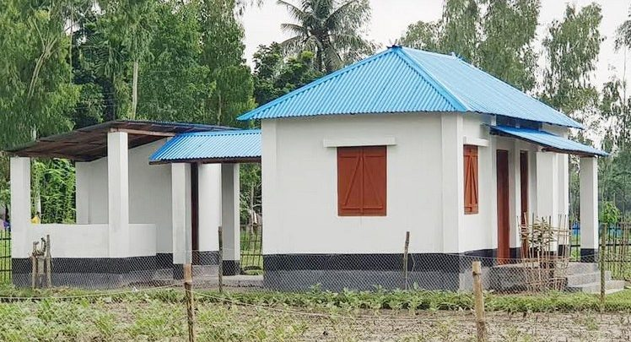
বাড়ির কাজঃ
অশালীন পোশাক-পরিচ্ছদ ও আচরণ বিপর্যয় ডেকে আনে- ব্যাখ্যা কর।

Slide 11
ধন্যবাদ সবাইকে

